Slide 1
데이터베이스 3강
데이터융합SW과
Kopo11 노을

Slide 2
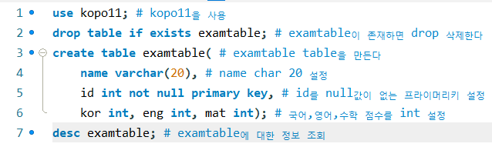
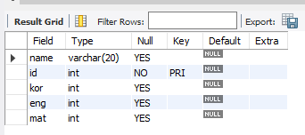
Database 사용, 테이블 삭제, 테이블 만들기

Slide 3
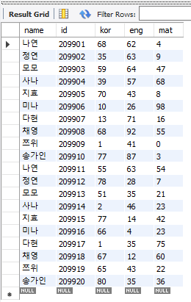
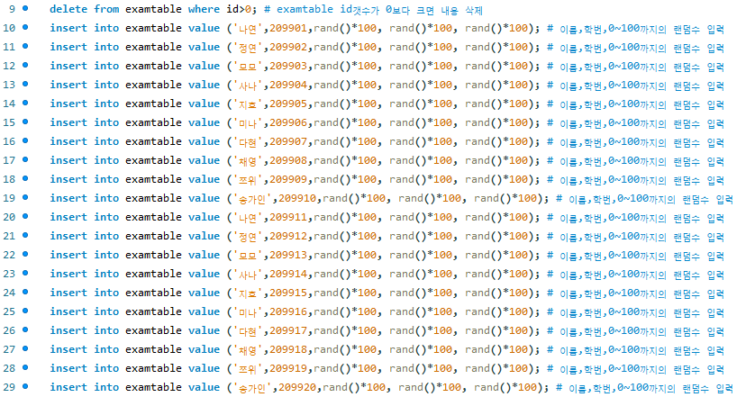
Insert 데이터 value 값 입력하기

Slide 4
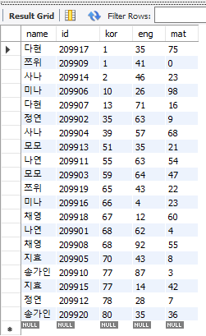
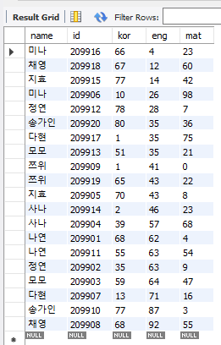

Slide 5
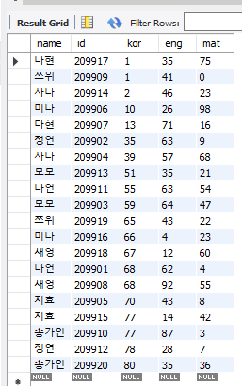
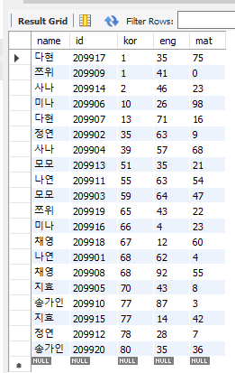

Slide 6
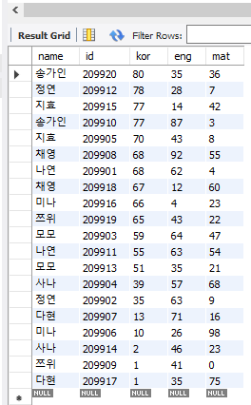
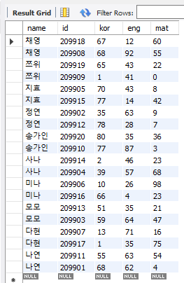

Slide 7
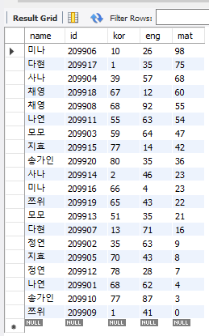
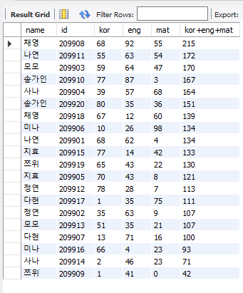

Slide 8
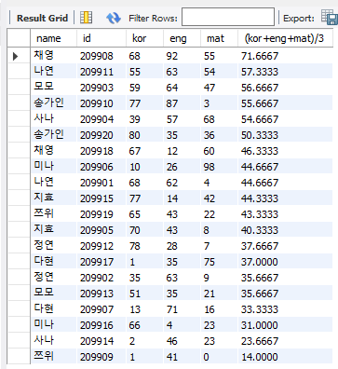
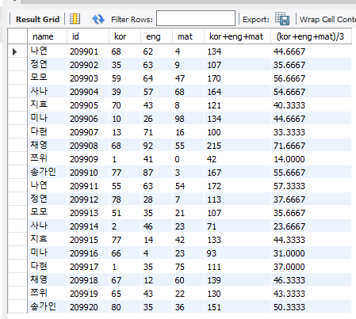

Slide 9
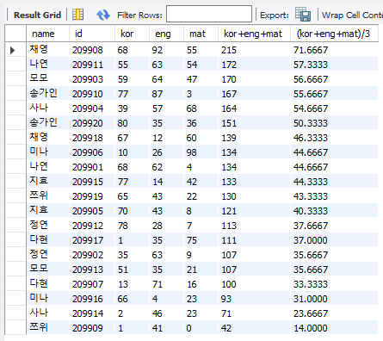
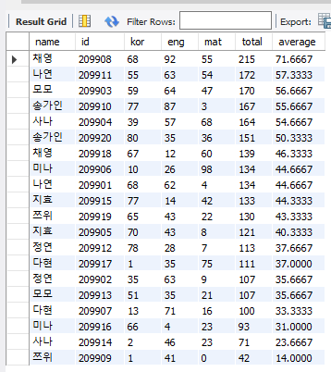

Slide 10
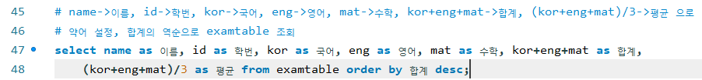
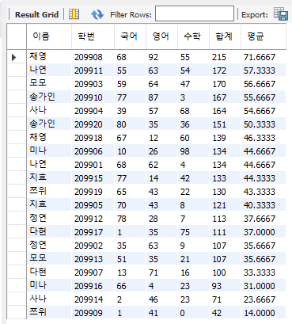

Slide 11
오류 부분 확인
Select 와 group by 하려는 조건을 매칭 해주어야 한다. 그렇지 않으면 오류발생!

Slide 12
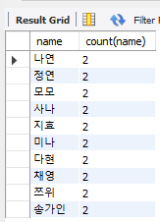
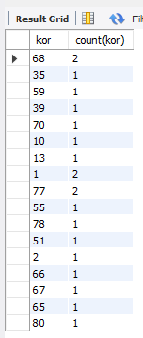
Select name, count(name) from examtable group by name;
Select kor,count(kor) from examtable group by kor;

Slide 13
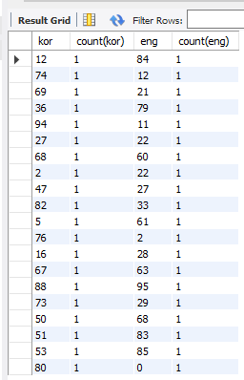
영어 그룹에 대한 조건이 맞지 않기 때문에 당연히 오류발생

Slide 14
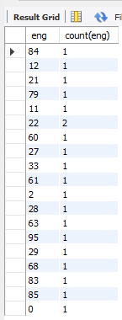
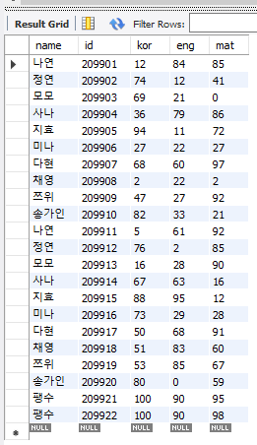
3강 ppt 8페이지

Slide 15
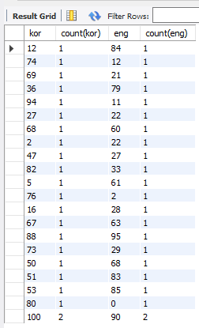
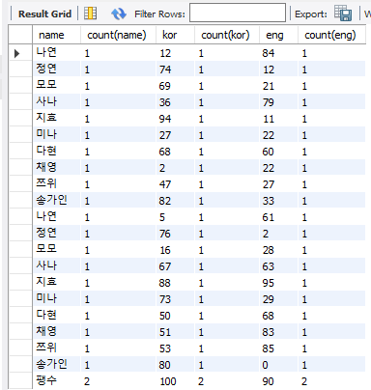
3강 ppt 8페이지

Slide 16

3강 ppt 8페이지

Slide 17
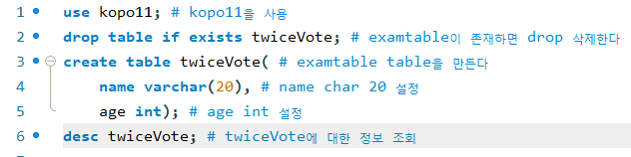

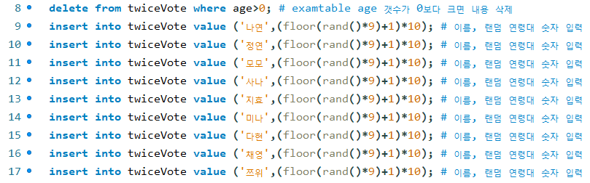
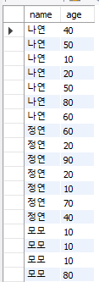
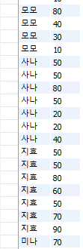
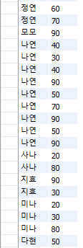
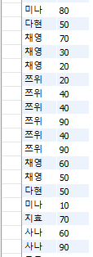
3강 ppt 9페이지

Slide 18

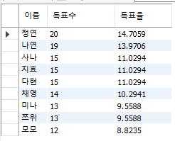

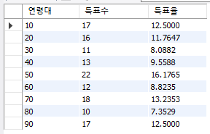
3강 ppt 9페이지

Slide 19
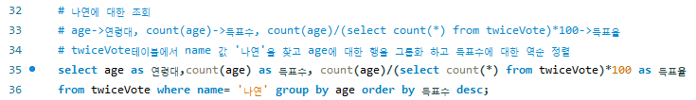
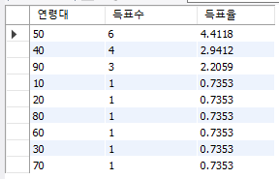
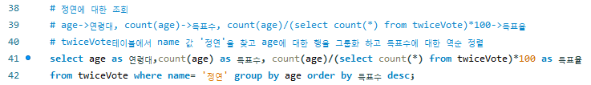
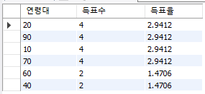
3강 ppt 9페이지

Slide 20
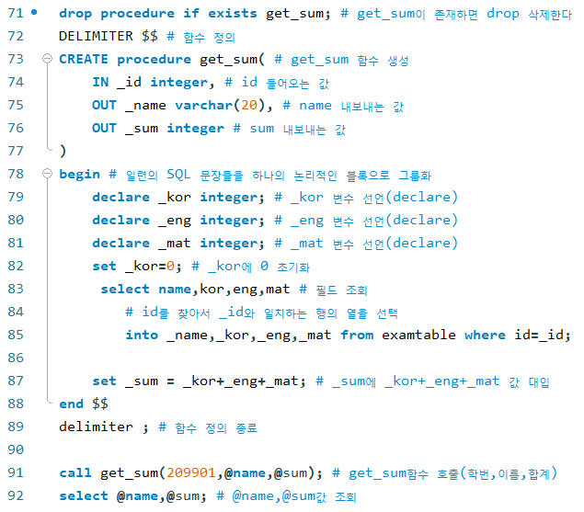

3강 ppt 11페이지

Slide 21
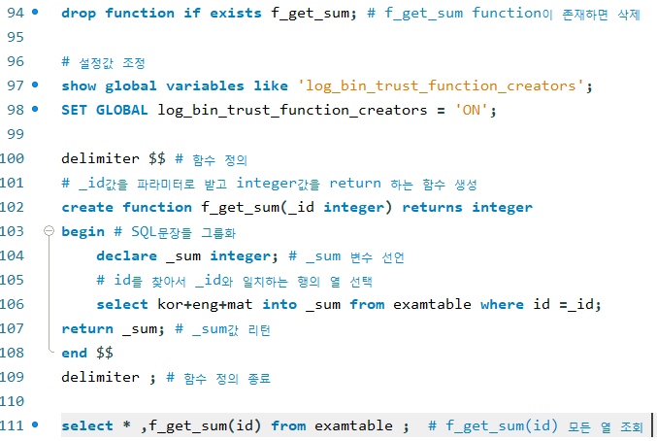
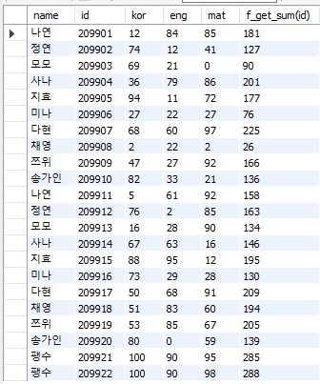
3강 ppt 13, 12페이지

Slide 22
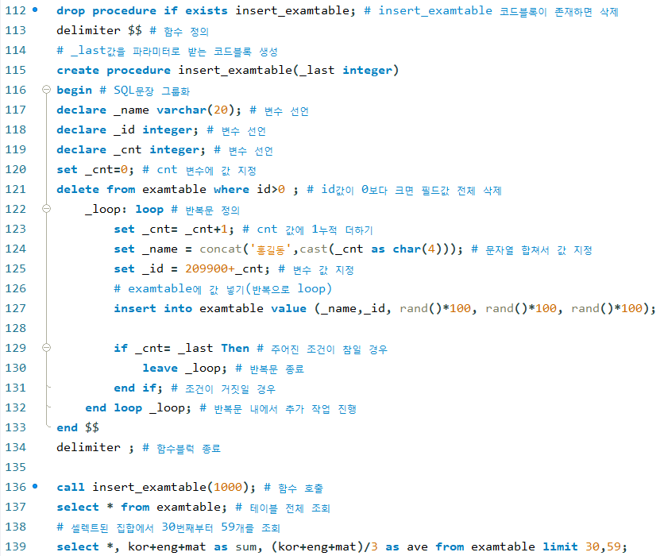
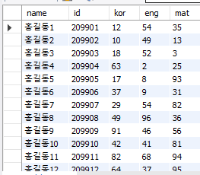


3강 ppt 14페이지

Slide 23
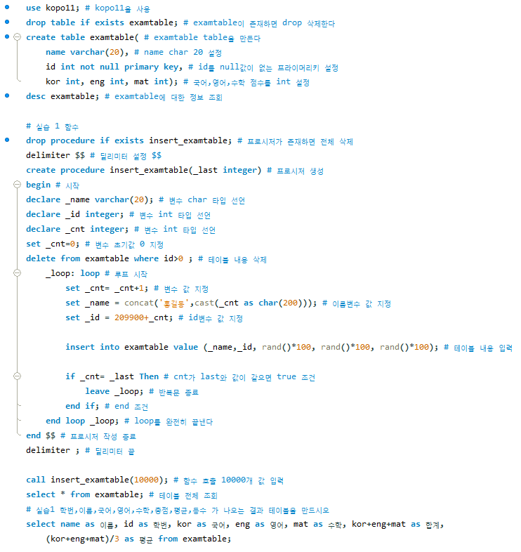
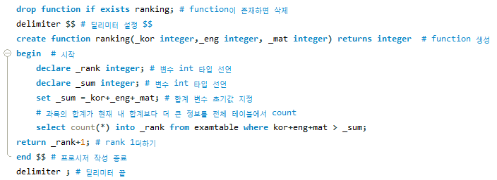
Basic Training(1)
성적 입력,합계,평균
등수 조회

Slide 24

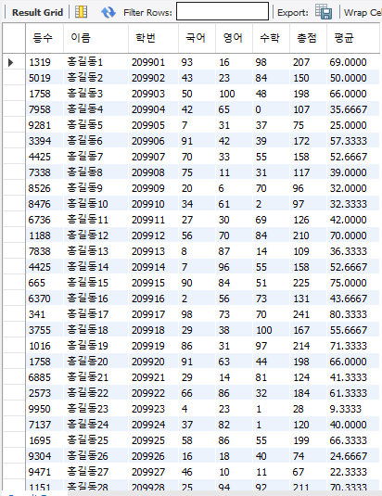
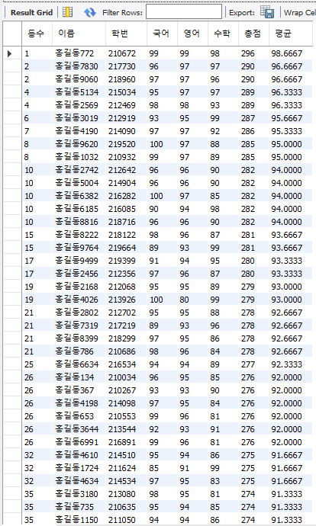
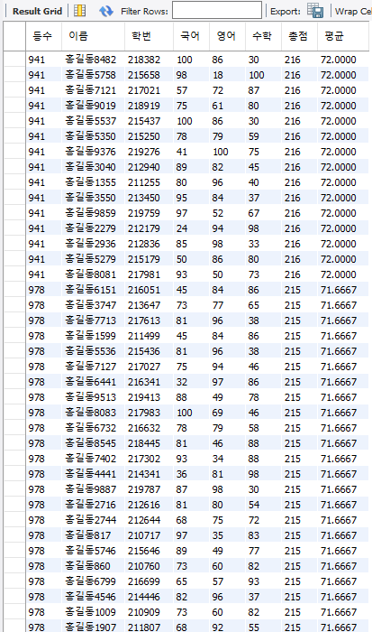

Slide 25
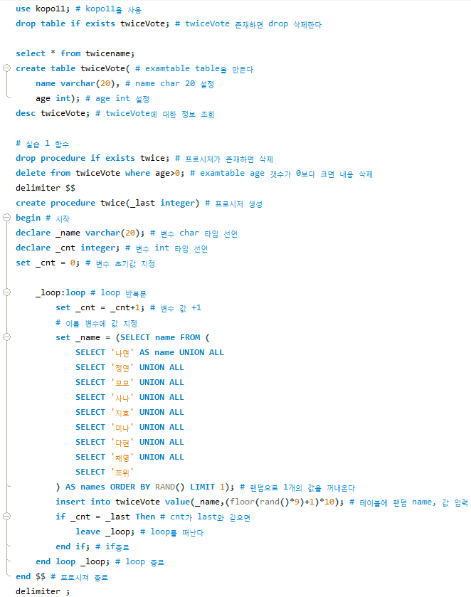
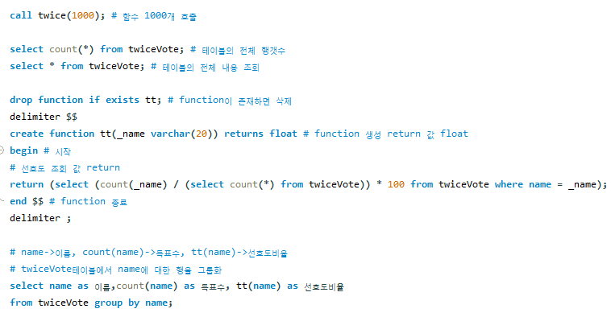
Basic Training(2)
트와이스 멤버 선호도 조사

Slide 26
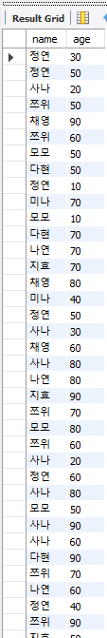

트와이스 전체 행 내용 조회
멤버 별 선호도 투표 결과

Slide 27




Training(1)
성적 집계표 페이지 만들기

Slide 28



Call print_report(6,25) 값 조회
Call print_report(1,25) 값 조회

Slide 29




Call print_report(50,25) 값 조회
(마지막 페이지보다 큰 값 입력)
Call print_report(-10,25) 값 조회
(1보다 작은 값 입력)

Slide 30




현재 페이지에 대한 국어, 영어, 수학, 총점, 평균 의 합계
현재 페이지의 총 합계에 대한 평균 값 확인
Limit _start에 음수가 들어왔을 때는 첫번째 페이지가 계산되도록 조건문 추가

Slide 31





누적 페이지에 대한 국어, 영어, 수학, 총점, 평균 의 합계
누적 페이지의 총 합계에 대한 평균 값 확인
Limit _start에 음수가 들어왔을 때는 첫번째 페이지가 계산되도록 조건문 추가

Slide 32




등수 내림차순 확인
학번 기준 등수 정보 확인

Slide 33



Training(2)
와이파이 테이블 만들기

Slide 34


Call print_freewifi (5,25) 값 조회
Call print_freewifi (-10,25) 값 조회
(1보다 작은 값 입력)

Slide 35

Call print_freewifi (20000,25) 값 조회
(마지막 페이지보다 큰 값 입력)

Slide 36


최단거리 구하기

